Slide 1
Применение пальчиковых игр в развитии речи детей раннего возраста
Выполнила: Мухина Ирина Михайловна,
воспитатель МДОБУ «Медведевский детский сад «Золотой ключик» общеразвивающего вида»

Slide 2
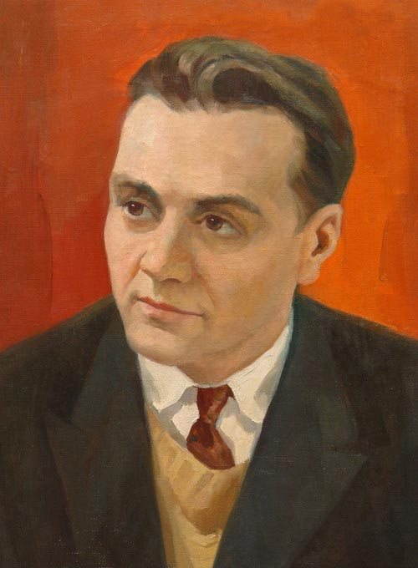
«Истоки способностей и дарований детей находятся на кончиках их пальцев. От пальцев, образно говоря, идут тончайшие ручейки, которые питают источник творческой мысли».
В. А. Сухомлинский

Slide 3
Что такое «пальчиковые игры»?
Пальчиковые игры – это небольшие рифмованные тексты, сопровождаемые движениями пальцев или кистей рук.

Slide 4
Чем полезны «пальчиковые игры»?
Игры с пальчиками способствуют более быстрому формированию речи, пространственного мышления, внимания, воображения, помогают в усвоении эмоциональной выразительности.

Slide 5
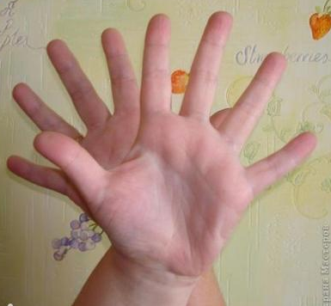
Что нужно для игры пальчиками?
Педагогу необходима:
собственная память,
хорошее настроение,
взаимное с ребенком желание поиграть,
спокойная обстановка, позволяющая установить
зрительный и психологический контакт с ребенком.
Для этого нужно:
выучить текст;
отработать движения;
вложить эмоции;
обыграть ситуацию.
Ребенок обязательно подхватит ваше позитивное настроение!

Slide 6
Планирование работы с детьми раннего возраста в обучении пальчиковым играм.
Возраст | Содержание | Технология
До 2-х лет | Дети знакомятся с ладошкой, выполняют простейшие движения (похлопывание, постукивание, прятанье рук за спину), с помощью взрослого показывают фигурку животного одной рукой. | Потешку или стихотворение читают до игры 3-4 раза, рассматривают иллюстрацию, сопровождая ее вопросами: «Как зайка шевелит ушами?», «Как курочка открывает рот?»
С 2 до 3 лет | Энергичные движения кистями рук (месим тесто, забиваем гвозди). Знакомим с пальчиками: составление простых фигур из пальцев и ладоней (колечко, ковшик); простые фигуры из пальчиков одной руки (зайчик, коза); согласованные действия двумя руками (домик, ворота) | С ребенком рассматривается фигурка животного или его иллюстрация, отмечаются его характерные особенности. Взрослый дает образец положения пальцев. При необходимости помогает ребенку, побуждает к звукоподражанию

Slide 7
Принципы проведения занятий
Перед игрой с ребёнком немножко разотрите и погладьте его ручки, чтобы создать необходимый эмоциональный настрой.
Выбрав две или три игры, постепенно заменяйте их новыми. К наиболее понравившимся играм можно возвращаться по желанию ребенка.
При многочисленных проведениях игры дети нередко начинают произносить текст частично (особенно начало и окончание фраз). Постепенно текст разучивается наизусть, дети произносят его целиком, соотнося слова с движением. Стимулируйте подпевание детей, «не замечайте», если они поначалу делают что-то неправильно, поощряйте успехи.
Лет до 2,5 ребёнок ещё не может воспроизводить движения сам без многочисленных тренировок
Если ребёнок настойчиво требует одну и ту же игру, уступите ему. Детям свойственно повторять одно и то же действие для его закрепления.

Slide 8
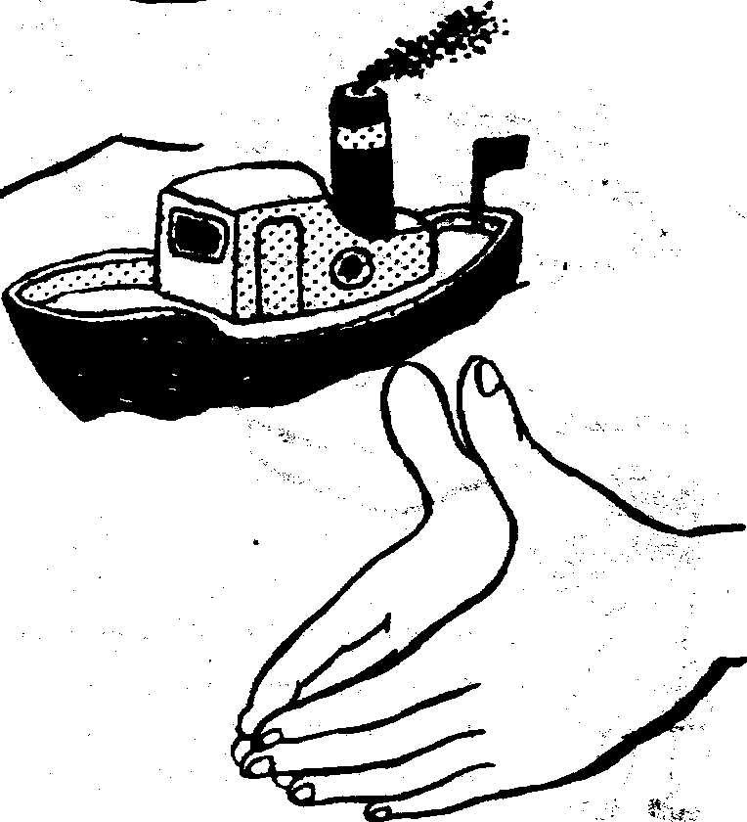
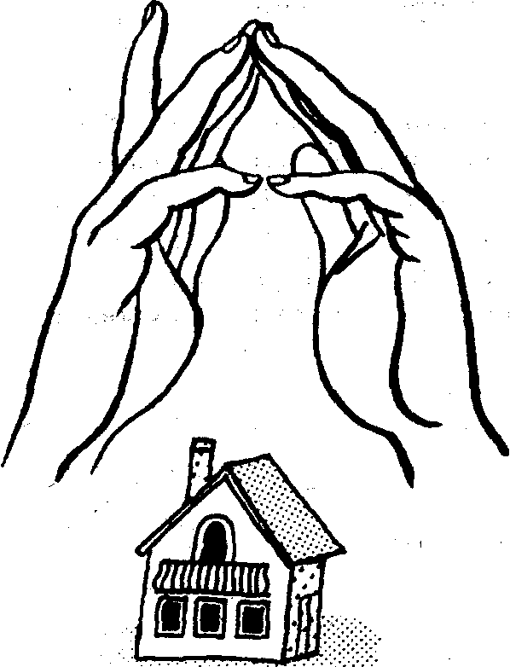
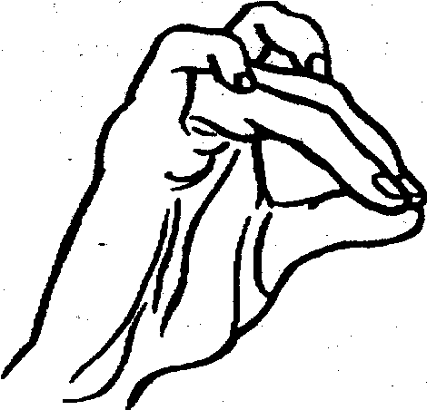
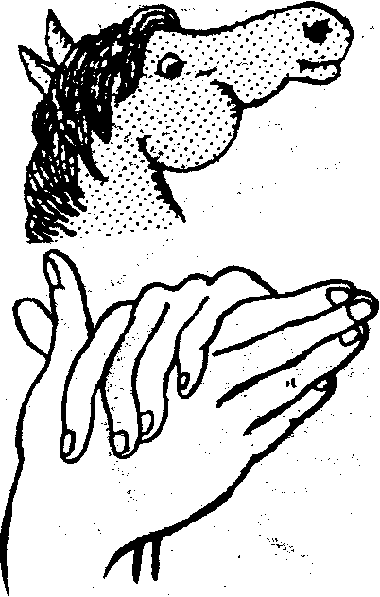
Примеры пальчиковых игр
Кошка
А у кошки ушки
Ушки на макушке,
Чтобы лучше слышать
Мышь в ее норушке.
Пароход
Пароход плывет по речке,
И пыхтит он, словно печка
Домик
Зайка и ушки
Ушки длинные у зайки,
Из кустов они торчат.
Он и прыгает, и скачет,
Веселит своих зайчат.
Дом стоит с трубой и крышей,
На балкон гулять я вышел.
Мышка
Серенький комок сидит И бумажкой все шуршит.
Лошадка
У лошадки вьется грива,
Бьет копытами игриво.

Slide 9
Виды игр
Игры-подготовки («Пальчики здороваются», «Мышки испугались»);
Простые игры («Шалун», «Белочка»)
Усложненные игры(«Теремок», «Птички»)

Slide 10
ПАЛЬЧИКИ ЗДОРОВАЮТСЯ
Утром встали пальчики- маленькие мальчики,
Друг другу обрадовались, здороваться начали.
Здравствуй, пальчик, здравствуй пальчик…
Самый маленький мой мальчик.(поочерёдное соприкосновение большого пальца руки ребёнка с кончиками остальных пальцев той же руки)
МЫШКИ ИСПУГАЛИСЬ
На первые 2 строчки поворачиваем кулачком по часовой стрелке. На слова «гулять» - растопырить пальчики и пошевелить ими. На слова «спрятались опять», быстро собираем руку кулак-норку)
Один, два, три, четыре, пять,
Вышли мышки погулять!
Испугались кошки, спрятались опять.
Простое соприкосновение пальцев, поглаживание пальцев рук, простые круговые движения внутри ладони активизирует точки, связанные с речевыми зонами мозга.

Slide 11
ШАЛУН (аналог всем известной сороки-вороны)
Наша Маша варила кашу
Кашу сварила, малышей кормила. (на следующие 2 строчки загибать пальцы)
Этому дала, этому дала,
Этому дала, этому дала,
А этому - не дала.
Он много шалил,
Свою тарелку разбил.
(со словами последней строчки пальцами другой руки брать мизинчик и слегка покачивать)
БЕЛОЧКА (по мотивам народной песенки) (поглаживаем руку, расправляя кулачок)
Сидит белка на тележке,
Продаёт свои орешки; (поочерёдно разгибать все пальцы, начиная с большого)
Лисичке-сестричке,
Воробью, синичке,
Мишке косолапому,
Заиньке усатому.

Slide 12
«Теремок»
На поляне теремок (сложить ладони «домиком»),
Дверь закрыта на замок (сомкнуть пальцы в «замок»),
Из трубы идет дымок (сделать «колечки» из пальцев),
Тук-тук-тук, Тук-тук-тук (кулачком постучать по ладони)
Открывайте, я ваш друг. (широко развести руки в стороны, затем ладони сомкнуть одну поперек другой).
«Птички»
Прилетайте птички к нам, к нам, к нам (машем руками так как будто к себе зовем)
Зернышек для птичек дам, дам, дам (показываем раскрытые ладони - даем зернышки)
Клювиками птички клю-клю-клю (по ладошке пальцами другой руки стучим - типа сороки-белобоки, т.е. птички клюют)
Я смотрю на птичек и пою (руками делаем «фонарики»)

Slide 13
Содержание пальчиковых игр
Игры-манипуляции
(«Сорока-белобока», «Этот пальчик хочет спать», «Этот пальчик - дедушка»).
Сюжетные пальчиковые игры
(«Пальчики здороваются», «Кораблик»).
Пальчиковые игры в сочетании с самомассажем кистей и пальцев рук
(«Гости», «Засолка капусты»,
«Гуси щиплют траву».)
Театр в руке («Сказка»,
«Осьминожки»)

Slide 14
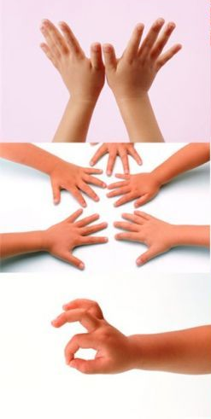
Таким образом, пальчиковые игры развивают тонкие движения пальцев рук; дети быстрее овладевают правильным произношением звуков; дети работают с эмоциональным настроем и интересом, что позволяет предельно мобилизовать их внимание, память, обогащение словаря и способствуют развитию интонационной выразительности речи, потому что движение и речь - два взаимосвязанных процесса. Развивая двигательные возможности ребенка, мы развиваем его речевую способность, устраняем задержку в моторной речи детей, ускоряем развитие связной речи, а также всех психических функций мозга. Играйте с детьми! Успехов вам, дорогие коллеги!

Slide 15
СПАСИБО ЗА ВНИМАНИЕ!

